Slide 1
Lesetraining
Silben – Wörter
Sätze

Slide 2
ra re ri

Slide 3
ri ro ru

Slide 4
re ru ri

Slide 5
la le li

Slide 6
li lo lu

Slide 7
lu la lo

Slide 8
na ne ni

Slide 9
ni no nu

Slide 10
me mo ma

Slide 11
wa we wi

Slide 12
wi wo wu

Slide 13
mi mu me

Slide 14
le sen

Slide 15
ma len

Slide 16
es sen

Slide 17
ra sen

Slide 18
ler nen

Slide 19
wis sen

Slide 20
Num mer

Slide 21
Wil li

Slide 22
Wal nuss

Slide 23
wer

Slide 24
was

Slide 25
wo

Slide 26
warum

Slide 27
Lawine

Slide 28
Melone

Slide 29
Ruine

Slide 30
Sirene

Slide 31
Wir rasen los.

Slide 32
Rosi und Resi lesen.

Slide 33
Wo ist Miriam?

Slide 34
Miriam ist im .

Slide 35
Wo ist Mona?

Slide 36
Lina und Susi lesen.

Slide 37
Linus und Sissi lernen.

Slide 38
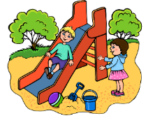
Mona und Marlena sind am
.

Slide 39
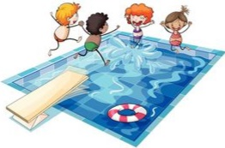
Maria und Sissi sind im
.

Slide 40
Mario und Irene sind am
.

